Slide 1
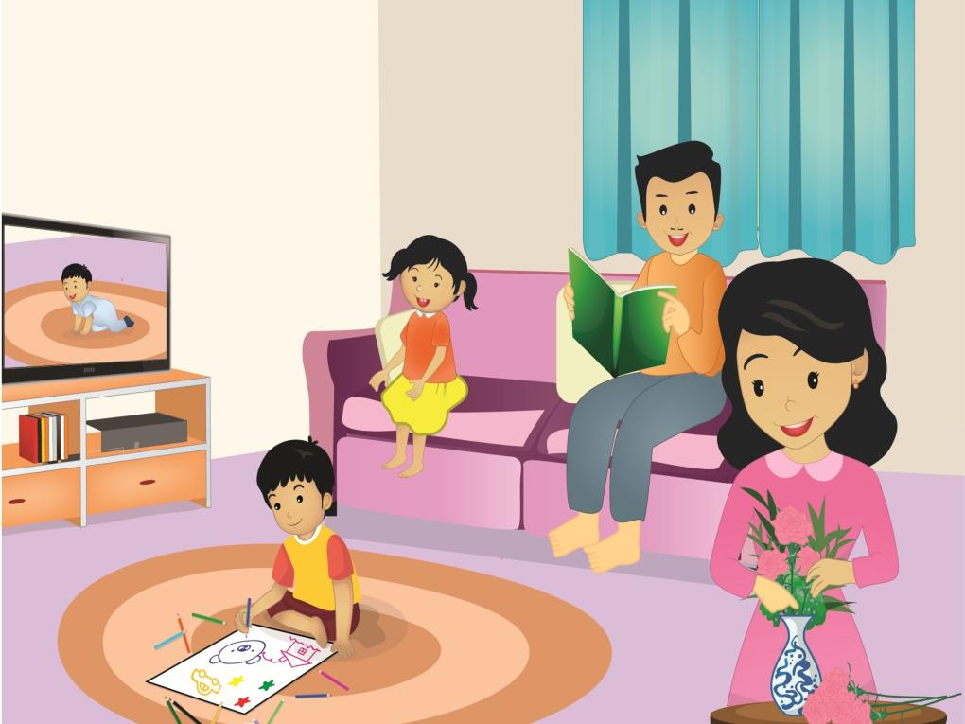
TEMA 9
BENDA-BENDA DI SEKITAR KITA
Subtema 2
Benda dalam Kegiatan Ekonomi
PEMBELAJARAN 5
HENI NURHAENI, M.Pd

Slide 2
Pembelajaran 5:
T9 St2
P5
Muatan
Bahasa Indonesia
KD 3.4 dan 4.4
Menyimpulkan Iklan Media Elektronik
Karena iklan elektronik memiliki durasi waktu yang cukup singkat, maka sebaiknya setelah menyimak iklan, kita menuliskan isi iklan dalam sebuah catatan kecil. Jika tidak sempat mencatat, kita dapat merekam iklan dengan alat perekam, sehingga kita dapat menyimaknya secara berulang-ulang.

Slide 3
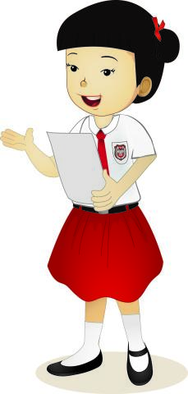
Setelah mengetahui isi iklan, maka kita dapat membuat kesimpulan dari iklan tersebut. Kesimpulan dapat dibuat dengan cara menyusun catatan yang telah kita buat tentang informasi isi iklan. Kesimpulan dibuat dengan bahasa yang ringkas, padat, dan jelas sehingga mudah dipahami diri sendiri atau orang lain yang membacanya.

Slide 4
Pembelajaran 5:
T9 St2
P5
Zat-Zat dalam Campuran
Muatan
IPA
KD 3.9 dan 4.9
Campuran merupakan gabungan dari dua atau lebih zat tunggal. Zat penyusun campuran dapat berupa:
Zat padat dengan zat padat, seperti campuran kopi, gula pasir, dan krimer.
Zat padat dengan zat cair, seperti campuran garam dan air.
Zat padat dengan zat gas, seperti campuran debu dengan udara.
Zat cair dengan zat cair, seperti campuran sirup dengan air.
Zat gas dengan zat gas, seperti udara di atmosfer yang merupakan campuran gas oksigen, hidrogen, nitrogen, dan sebagainya.

Slide 5
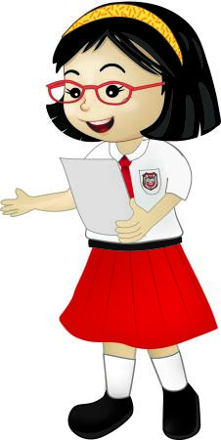
Suatu benda dikatakan campuran jika memiliki ciri-ciri, antara lain campuran terdiri dari dua atau lebih zat tunggal, campuran dapat dipisahkan menjadi zat-zat penyusunnya, perbandingan zat tunggal penyusun campuran tidak tetap, dan campuran memiliki sifat dari zat-zat tunggal sebagai penyusunnya.

Slide 6
Pembelajaran 5:
T9 St2
P5
Gerak Tari Kreasi
Muatan
SBdP
KD 3.3 dan 4.3
Gerak tari kreasi, yaitu tarian yang diciptakan melalui kreativitas gerakan-gerakan ke dalam satu komposisi tari.

Slide 7
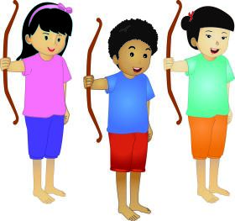
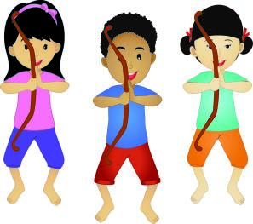
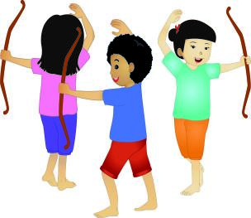
Perhatikan contoh gerakan-gerakan tari kreasi berikut!
Gerakan mengarahkan busur ke arah kanan.
Gerakan memegang busur dengan kedua tangan dan menggerakkan tubuh merendah, kemudian kembali menegakkan tubuh.
Gerakan memegang busur ke arah kiri dan berlari kecil sambil membentuk lingkaran.

Slide 8
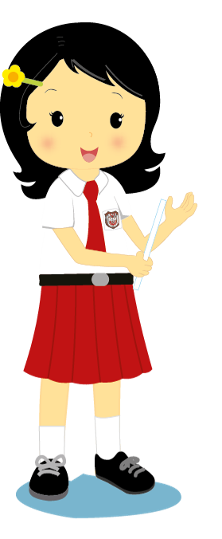
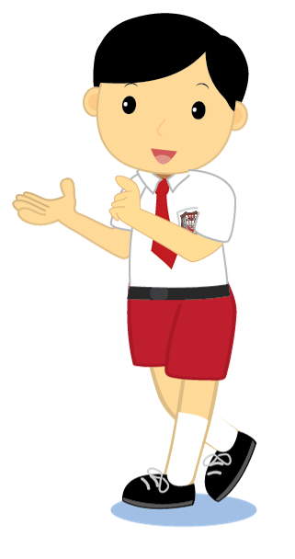
TERIMA KASIH
SELAMAT BELAJAR
DAN TETAP SEMANGAT
HENI NURHAENI, M.Pd

